Slide 1

MU-Nätverksträff
9 december 2024

Slide 2

På gång:
      Livsmedelsstrategin 2.0
      Biologisk mångfald
      Nya råd från SLV för skola + förskola
      WWF
      Beredskap
      Demografi utmaningar

Slide 3
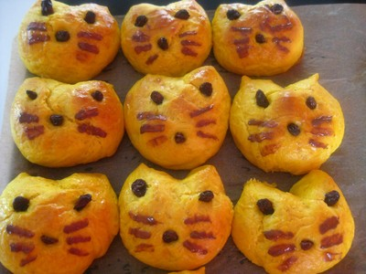
På gång inom Skolmatsakademin
      Planering VT 2025
      Remiss – Beredskapsutredning + Nya råd SLV
      Hemsidan/Sociala medier/Nyhetsbrev
      Medlemsidan – upplägg

Slide 4
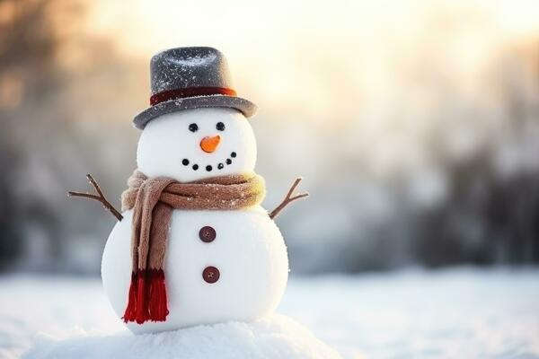
Vårterminen 2025
Forskarpood (MS)
Återträff Skolmåltidsutbytet med studiebesök
Nordic Seafood Summit
Praktisk utbildning – Klimatsmart mat /Hybrid
Ekonomi och benchmarking + Svinn
Studiebesök
Beredskap + Kompetensförsörjning + Ledarskapsutbildning
Intergrerade och trivsamma måltider
Learnfood träff Danmark
AI – I framtidens kök
Nätverksträff – Nya råd – Hur förverkligar vi dom?
Nischnätverk

Slide 5

Erfarenhetsutbyte
      Vårens träffar - 28 februari och 23 maj

Slide 6
